Slide 1

(Орест, придумай назву)
Або Андріан, самі вирішіть

Slide 2
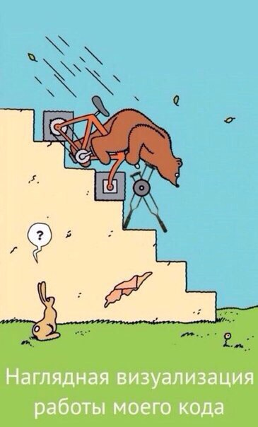
Ну, алгоритм… ну, ось він → А ні, не той…

Slide 3
А от тут здається вже точно правильний алгоритм.

